Slide 1
JAVA DESARROLLO DE APLICACIONES DE ESCRITORIO
PROYECTO: SISTEMA DE VENTAS
ALUMNO: TACUNA CALDERON, LUIS ALBERTO

Slide 2
INTRODUCCION
EL PRESENTE PROYECTO ES UN SISTEMA DE VENTAS QUE SE ENCUENTRA DESARROLLADO EN EL LENGUAJE DE JAVA BAJO LA MODALIDAD DE APLICACIÓN DE ESCRITORIO CON MOTOR DE BASE DE DATOS ORACLE 11G.

Slide 3
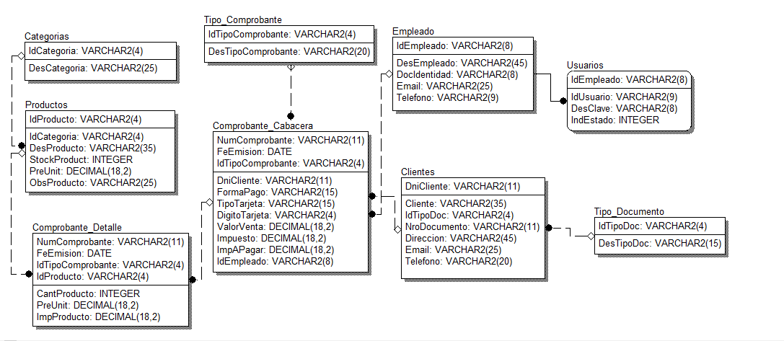
MODELO DE BASE DE DATOS DE UN SISTEMA DE VENTAS

Slide 4
CREACION DEL ESQUEMA “VENTAS”
C:> SQLPLUS /NOLOG
SQL> CONNECT system/oracle
SQL> CREATE USER ventas IDENTIFIED BY admin;
SQL> GRANT connect, resource TO ventas;

Slide 5
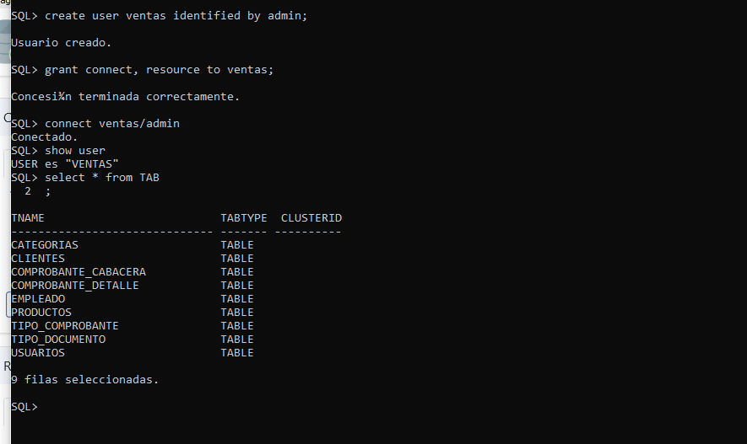

Slide 6
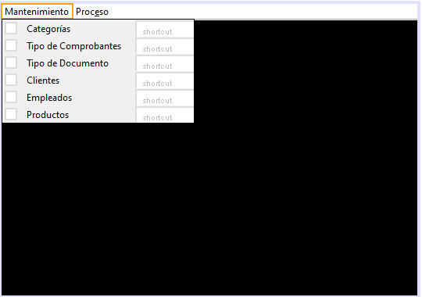
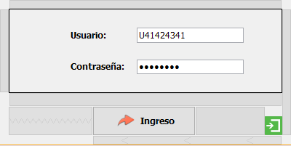
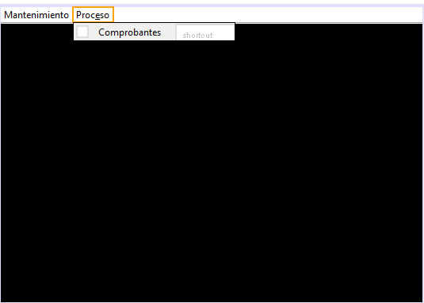

Slide 7
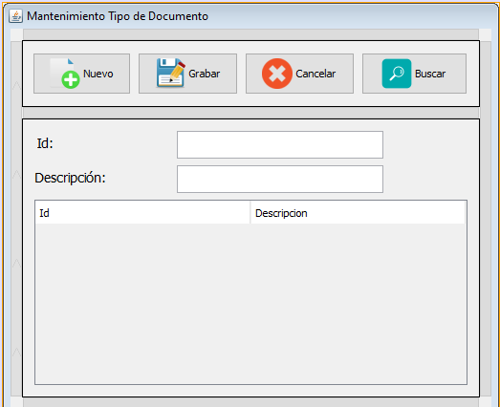
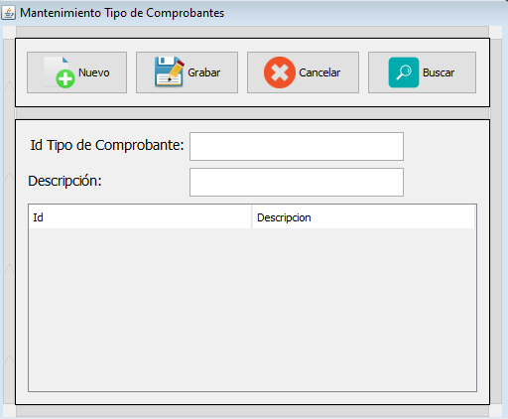

Slide 8
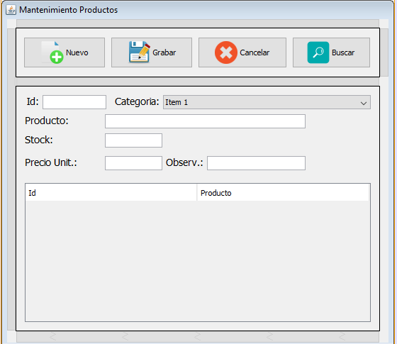
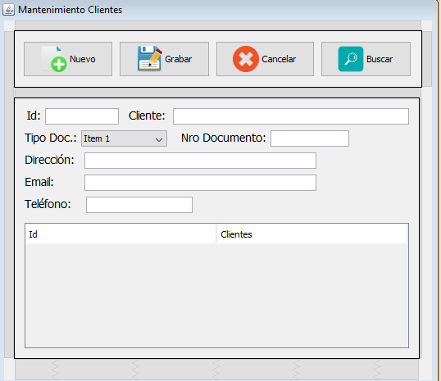

Slide 9
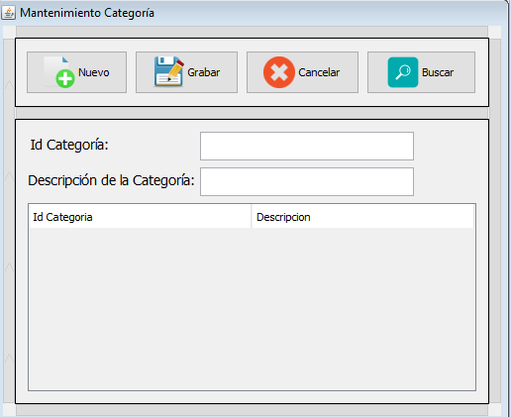

Slide 10
